Slide 1

CHỦ ĐỀ 7
GẮN KẾT GIA ĐÌNH, QUÝ TRỌNG PHỤ NỮ

Slide 2

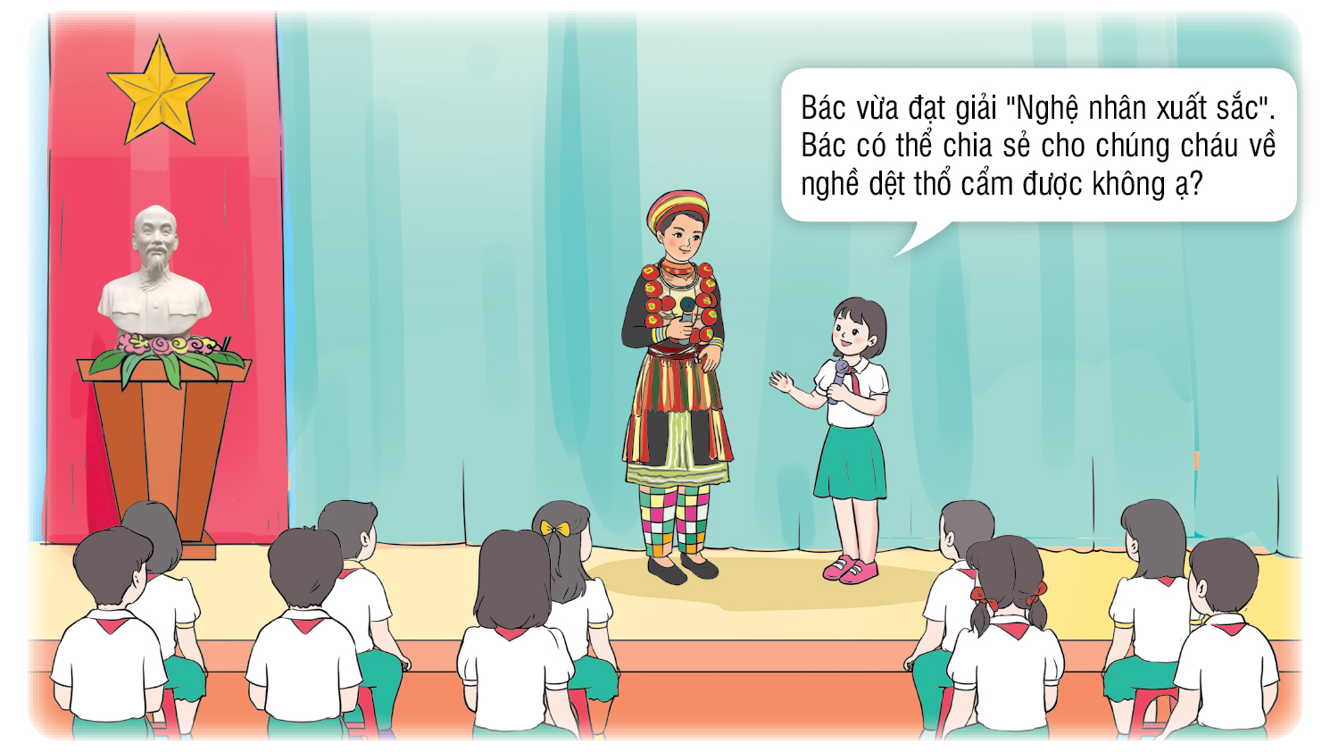
SINH HOẠT LỚP
CHỦ ĐỀ 7
GIAO LƯU VỚI NGƯỜI PHỤ NỮ TIÊU BIỂU Ở ĐỊA PHƯƠNG (TUẦN 26)

Slide 3
Hoạt động 1: Tổng kết hoạt động tuần 26 và phương hướng hoạt động tuần 27

Slide 4

Hoạt động 1: Tổng kết hoạt động tuần 26 và phương hướng hoạt động tuần 27
a. Sơ kết tuần 26
- Từng tổ báo cáo
- Lớp trưởng tập hợp ý kiến tình hình hoạt động của tổ, lớp trong tuần 26.

Slide 5
Hoạt động 1: Tổng kết hoạt động tuần 26 và phương hướng hoạt động tuần 27
b. Phương án tuần 27
- Tiếp tục ổn định, duy trì nền nếp quy định.
- Tiếp tục thực hiện tốt các nội quy của nhà trường đề ra.
- Tích cực học tập để nâng cao chất lượng.
- Tiếp tục duy trì các hoạt động: thể dục, vệ sinh trường, lớp xanh, sạch, đẹp và cả ý thức nói lời hay, làm việc tốt ....
- Thực hiện các hoạt động khác theo phân công

Slide 6
Hoạt động 2:
Trò chơi “ Mảnh ghép bí ẩn”

Slide 7
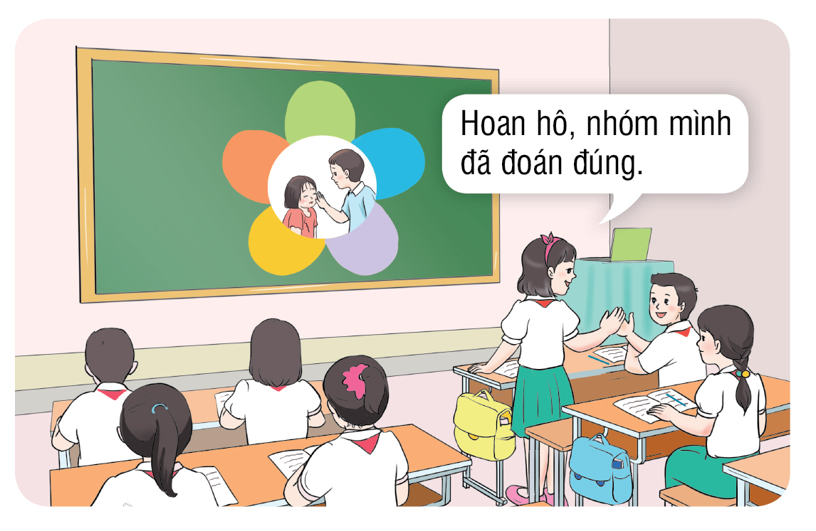
Hoạt động 2: Trò chơi “Mảnh ghép bí ẩn”
1. Tham gia trò chơi theo nhóm
Làm việc nhóm
Cách chơi:
- Mỗi nhóm chọn một mảnh ghép bất kỳ có nội dung điều chỉnh cảm xúc với người thân trong gia đình.
Trả lời được câu hỏi thì mảnh ghép sẽ mở ra.
Nhóm nào trả lời được nhiều câu hơn sẽ thắng cuộc.

Slide 8
Hoạt động 2: Trò chơi “ Mảnh ghép bí ẩn”
1. Nêu cảm nhận của em sau khi chơi
Gợi ý:
- GV gọi học sinh một vài học sinh trong các nhóm
HS sẽ đưa ra cảm nhận của mình sau khi chơi

Slide 9

TỔNG KẾT/ CAM KẾT
CHẤP HÀNH

